Slide 1

國立中興大學應數系 迴歸分析期中報告
ＩＤ：5112053018
報告人：鄭榮明

Slide 2
目 次
壹、主題分析
貳、額外分析
一、時間序列預測
二、年齡趨勢分析
三、性別與年齡的癌症發生趨
勢分析
四、各縣市癌症趨勢分析

Slide 3
壹、主 題 分 析

Slide 4
★題目： ◼︎請對全國的資料，只要粗率 (每10萬 人口)有超過10的癌症篩選出來分析 ◼︎請對篩選出的癌症做簡單線性回歸且 畫圖表示，x為1979-2021，y為粗率 ◼︎說明對做分析結果的發現 ◼︎除以上之外，針對此筆資料額外分析 找到的結果

Slide 5
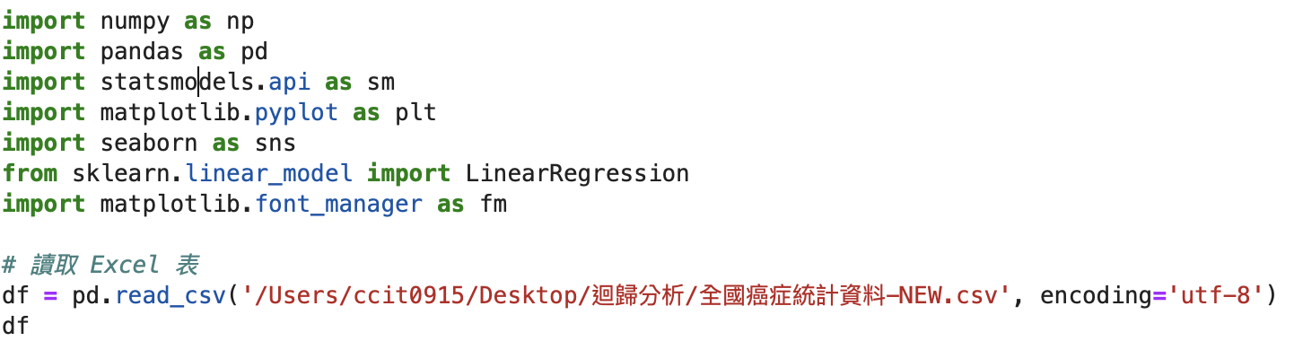
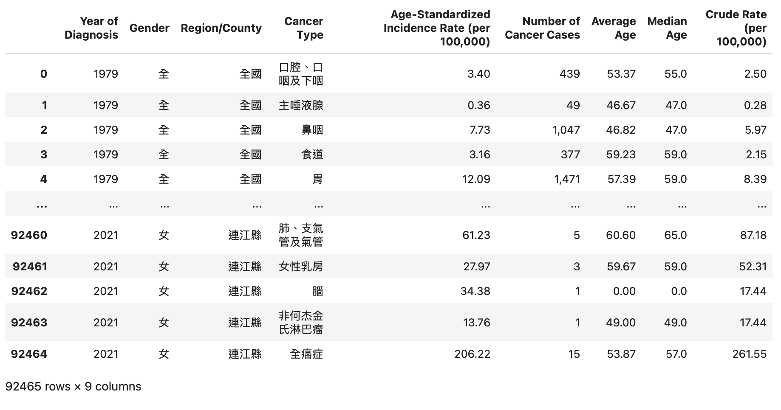

Slide 6
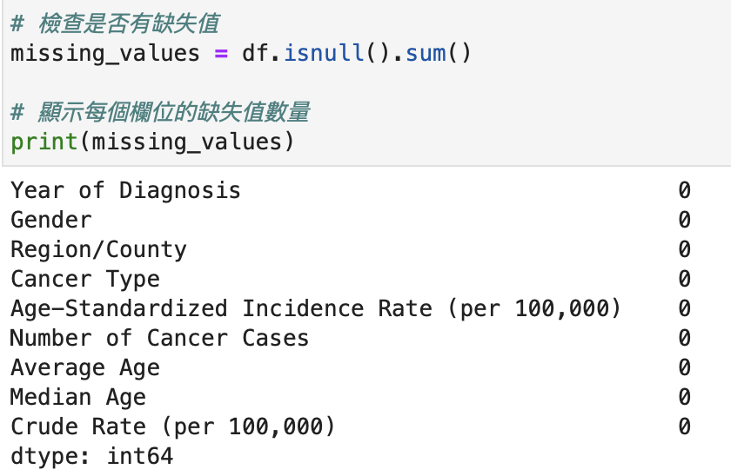
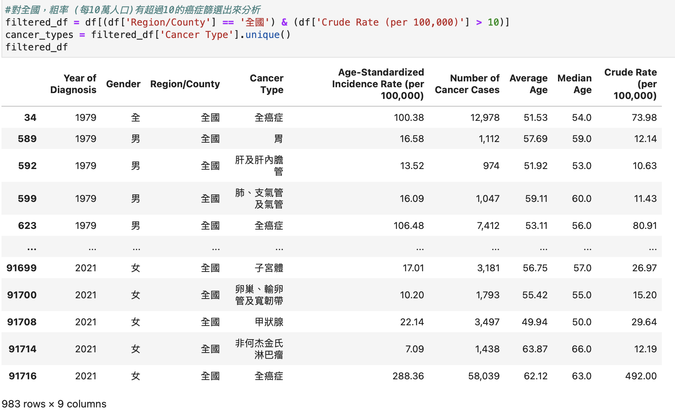
第一行程式碼是針對全國範圍內，粗率大於 10 的資料進行篩選。第二行程式碼則是從篩選出的資料中，提取出不同的癌症類型。

Slide 7
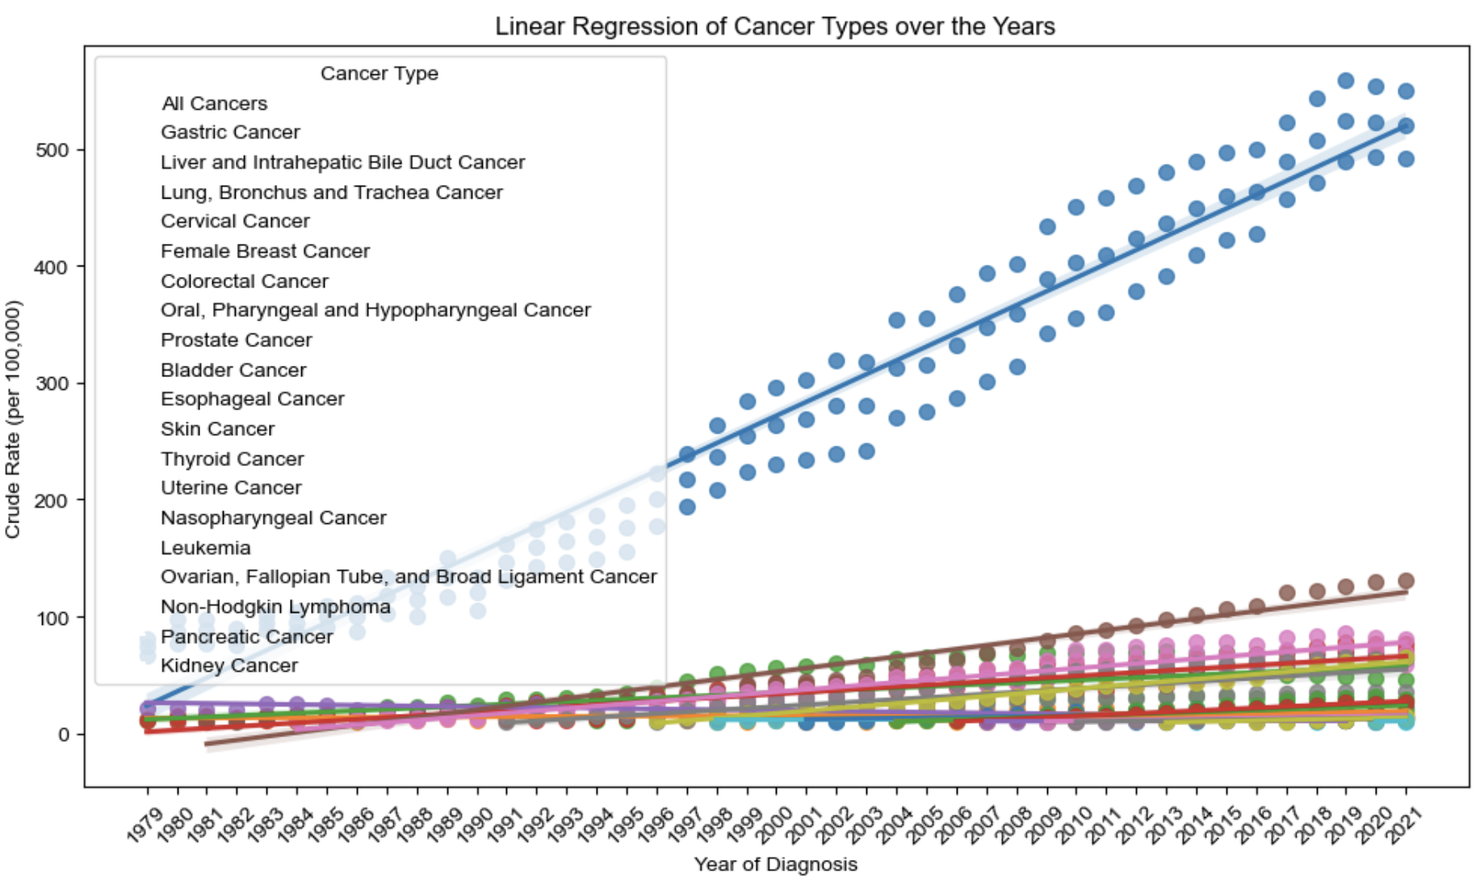
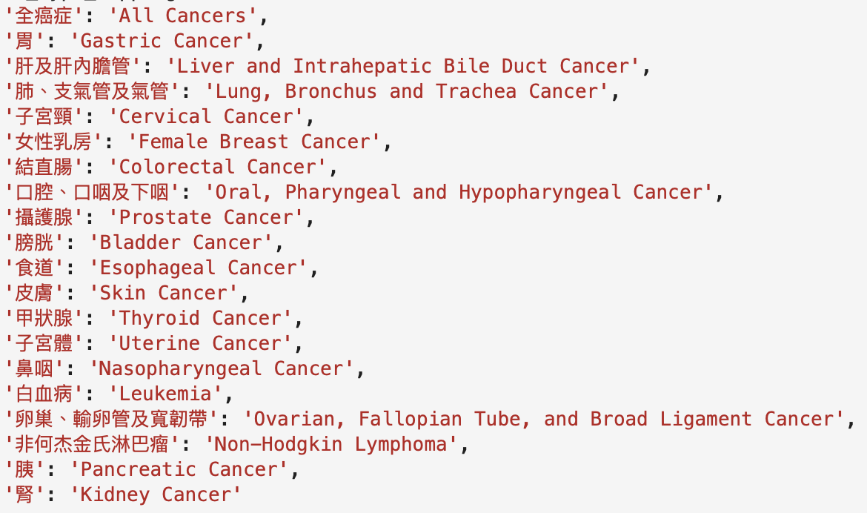

Slide 8
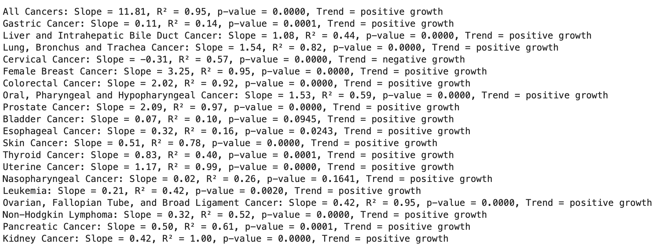


Slide 9
Cancer Type (Chinese) | Slope | R² | p-value | Trend
所有癌症 | 11.81 | 0.95 | 0 | positive growth
女性乳腺癌 | 3.25 | 0.95 | 0 | positive growth
攝護腺癌 | 2.09 | 0.97 | 0 | positive growth
結直腸癌 | 2.02 | 0.92 | 0 | positive growth
肺、支氣管及氣管癌 | 1.54 | 0.82 | 0 | positive growth
口腔、咽喉及下咽癌 | 1.53 | 0.59 | 0 | positive growth
子宮癌 | 1.17 | 0.99 | 0 | positive growth
肝臟及肝內膽管癌 | 1.08 | 0.44 | 0 | positive growth
甲狀腺癌 | 0.83 | 0.40 | 0.0001 | positive growth
皮膚癌 | 0.51 | 0.78 | 0 | positive growth
胰臟癌 | 0.5 | 0.61 | 0.0001 | positive growth
腎癌 | 0.42 | 1.00 | 0 | positive growth
卵巢、輸卵管及廣韌帶癌 | 0.42 | 0.95 | 0 | positive growth
非霍奇金淋巴瘤 | 0.32 | 0.52 | 0 | positive growth
食道癌 | 0.32 | 0.16 | 0.0243 | positive growth
白血病 | 0.21 | 0.42 | 0.0020 | positive growth
胃癌 | 0.11 | 0.14 | 0.0001 | positive growth
膀胱癌 | 0.07 | 0.1 | 0.0945 | positive growth
鼻咽癌 | 0.02 | 0.26 | 0.1641 | positive growth
子宮頸癌 | -0.31 | 0.57 | 0 | negative growth

Slide 10
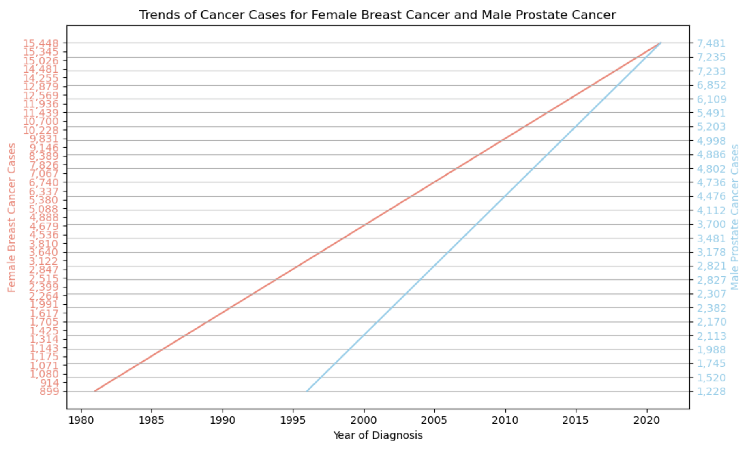

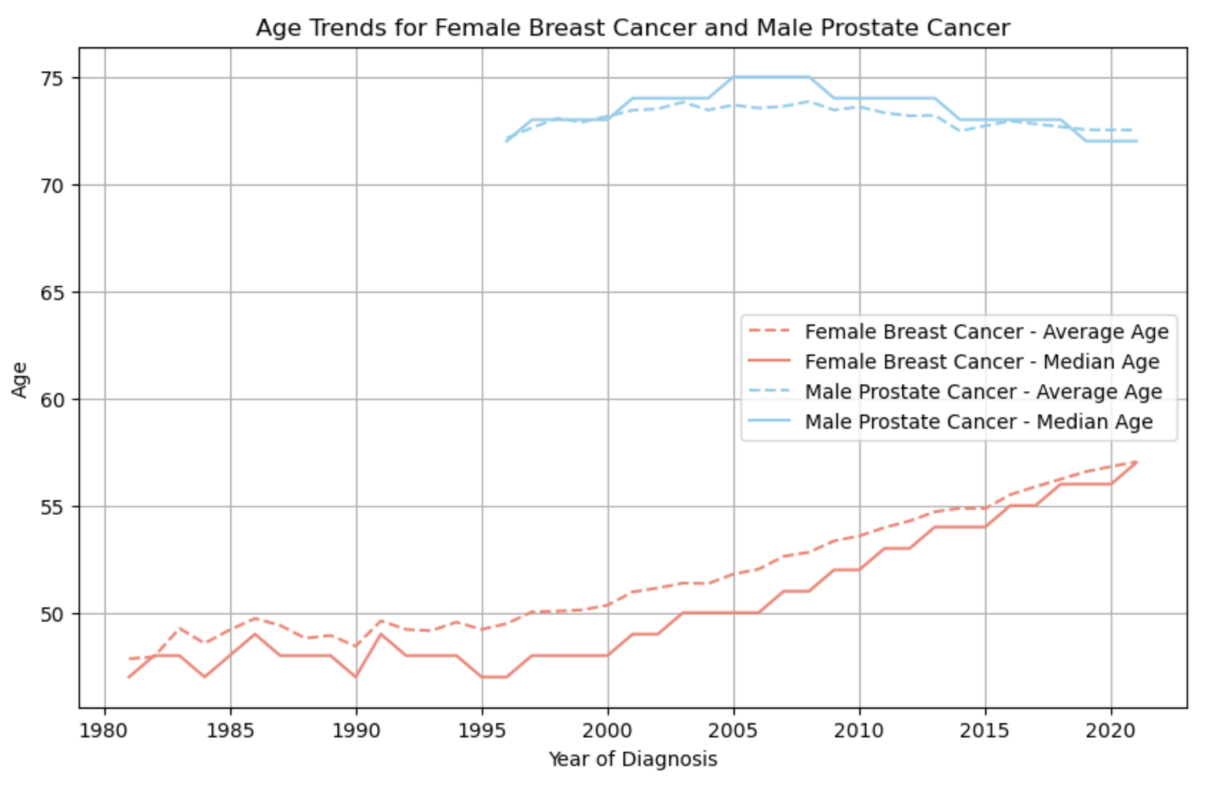

罹患攝護腺癌年紀無明顯增減
罹患乳癌、攝護腺癌人數均激增
罹患乳癌年紀有逐漸增加趨勢

Slide 11
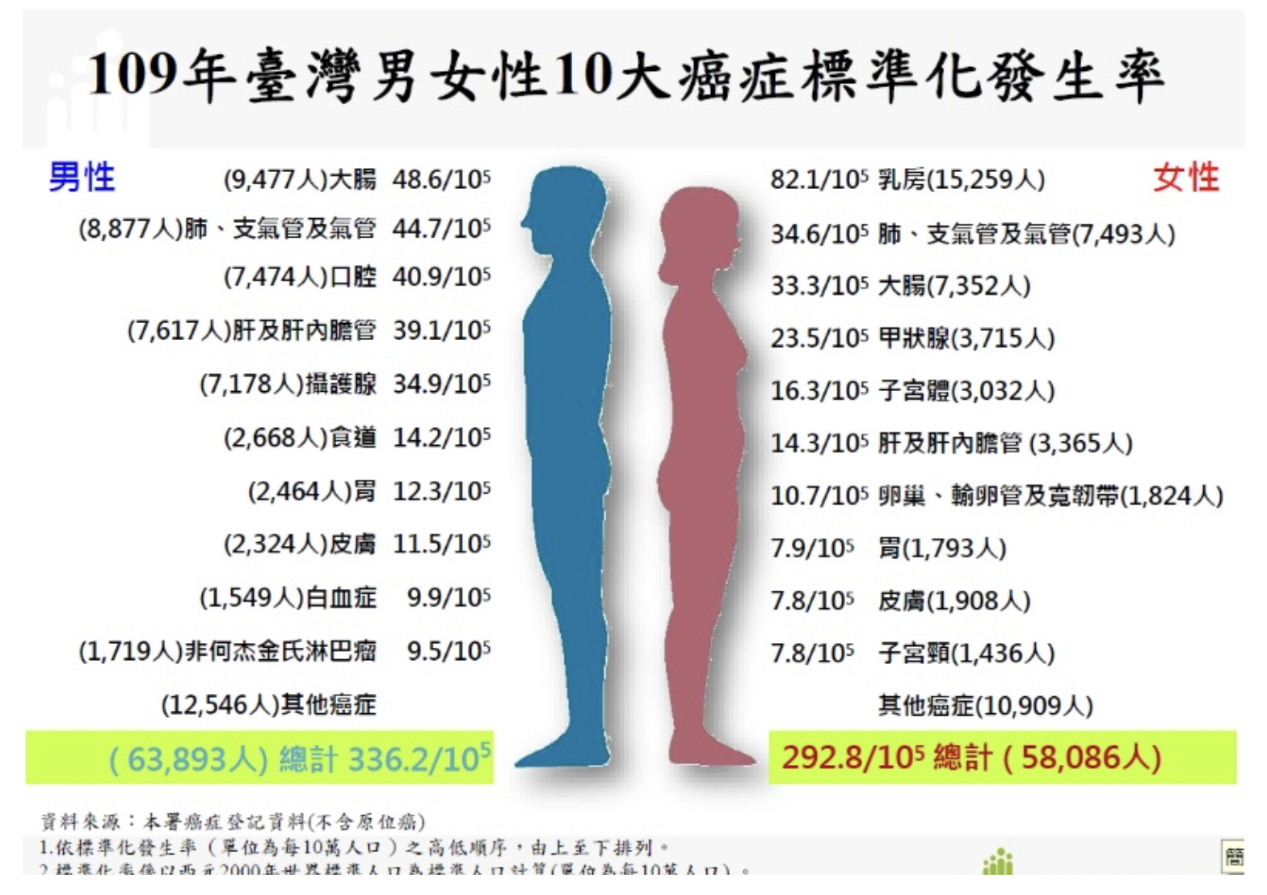

Slide 12
★說明結果： ◼︎針對全國癌症資料篩選出粗率大於 10，癌症種類符合條件計有胃癌等 19類，加上合計(all)種類總共20種 ◼︎做迴歸分析後，發現除了子宮頸癌呈 負成長外，其餘均有正成長之趨勢。 ◼︎罹癌類型正成長前三名分別為乳癌、 攝護腺癌、結直腸癌。

Slide 13
貳、額 外 分 析

Slide 14
一、時間序列預測

Slide 15
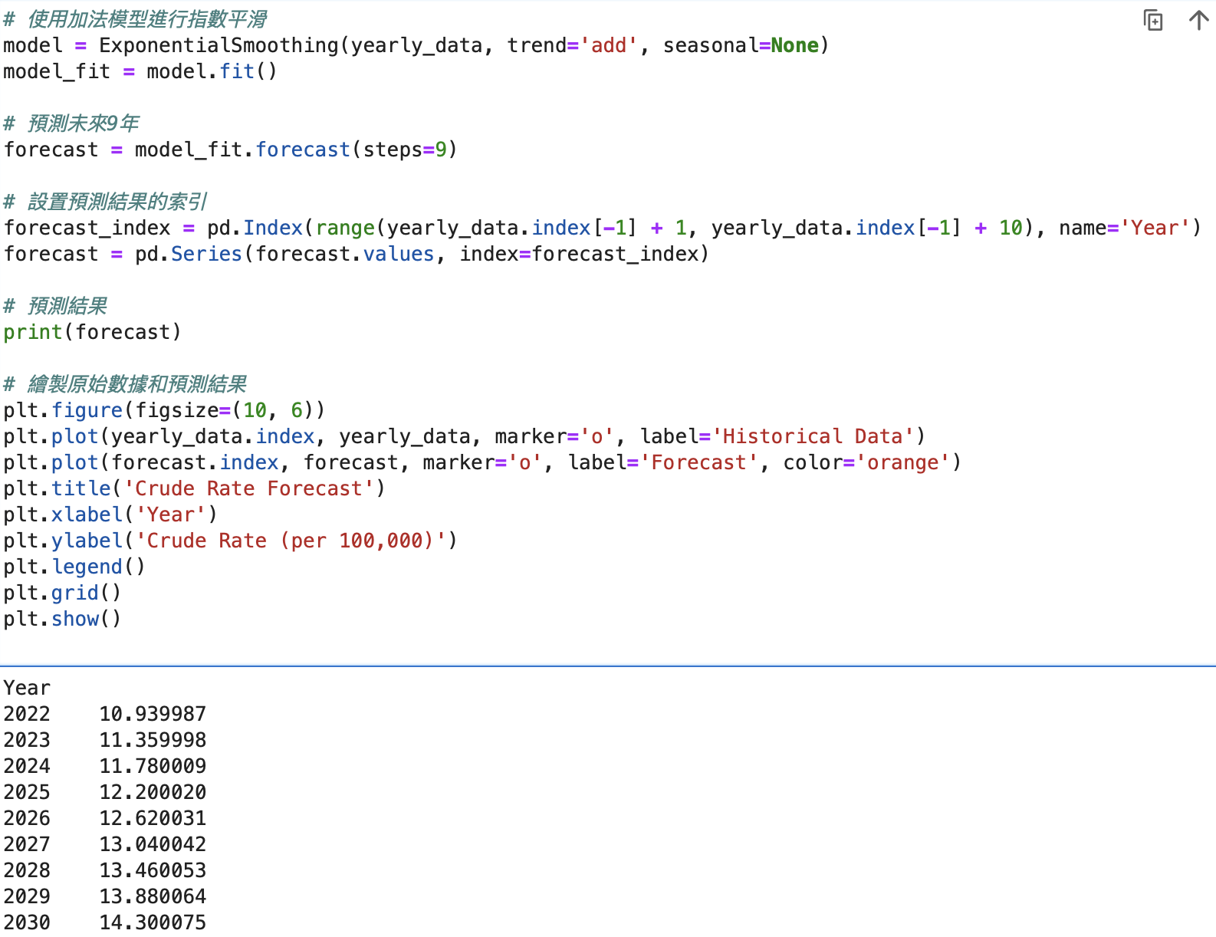
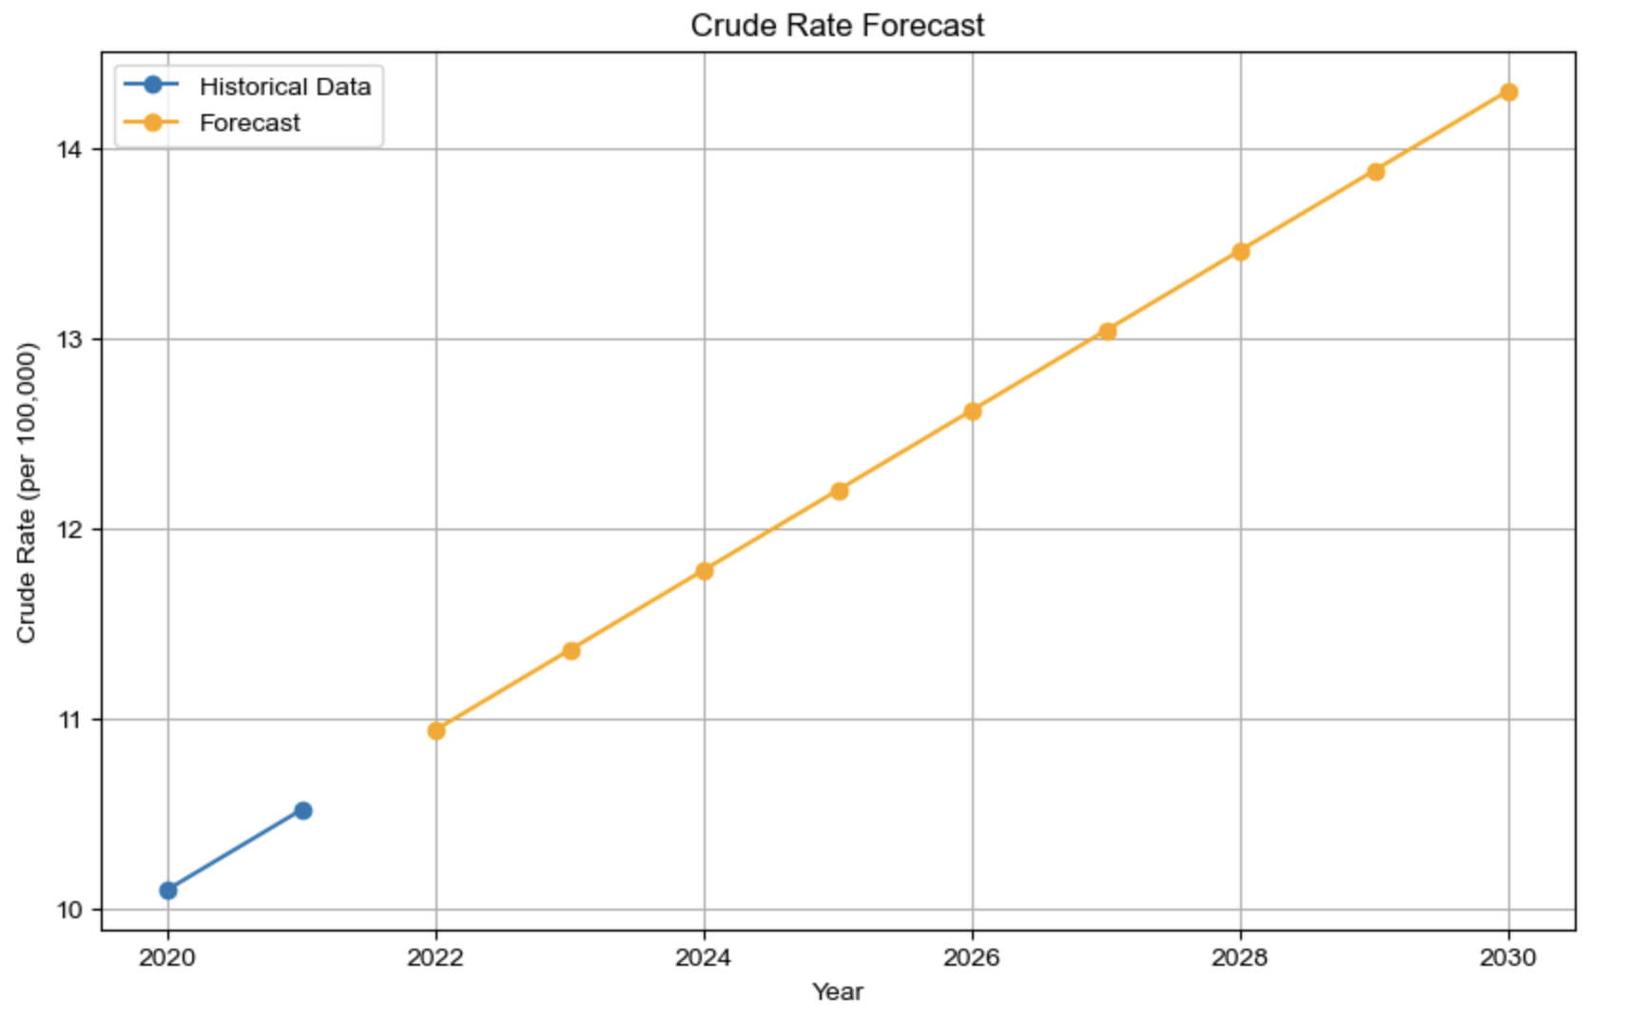
未來9年預估粗率（每十萬人）

Slide 16
二、年齡趨勢分析

Slide 17
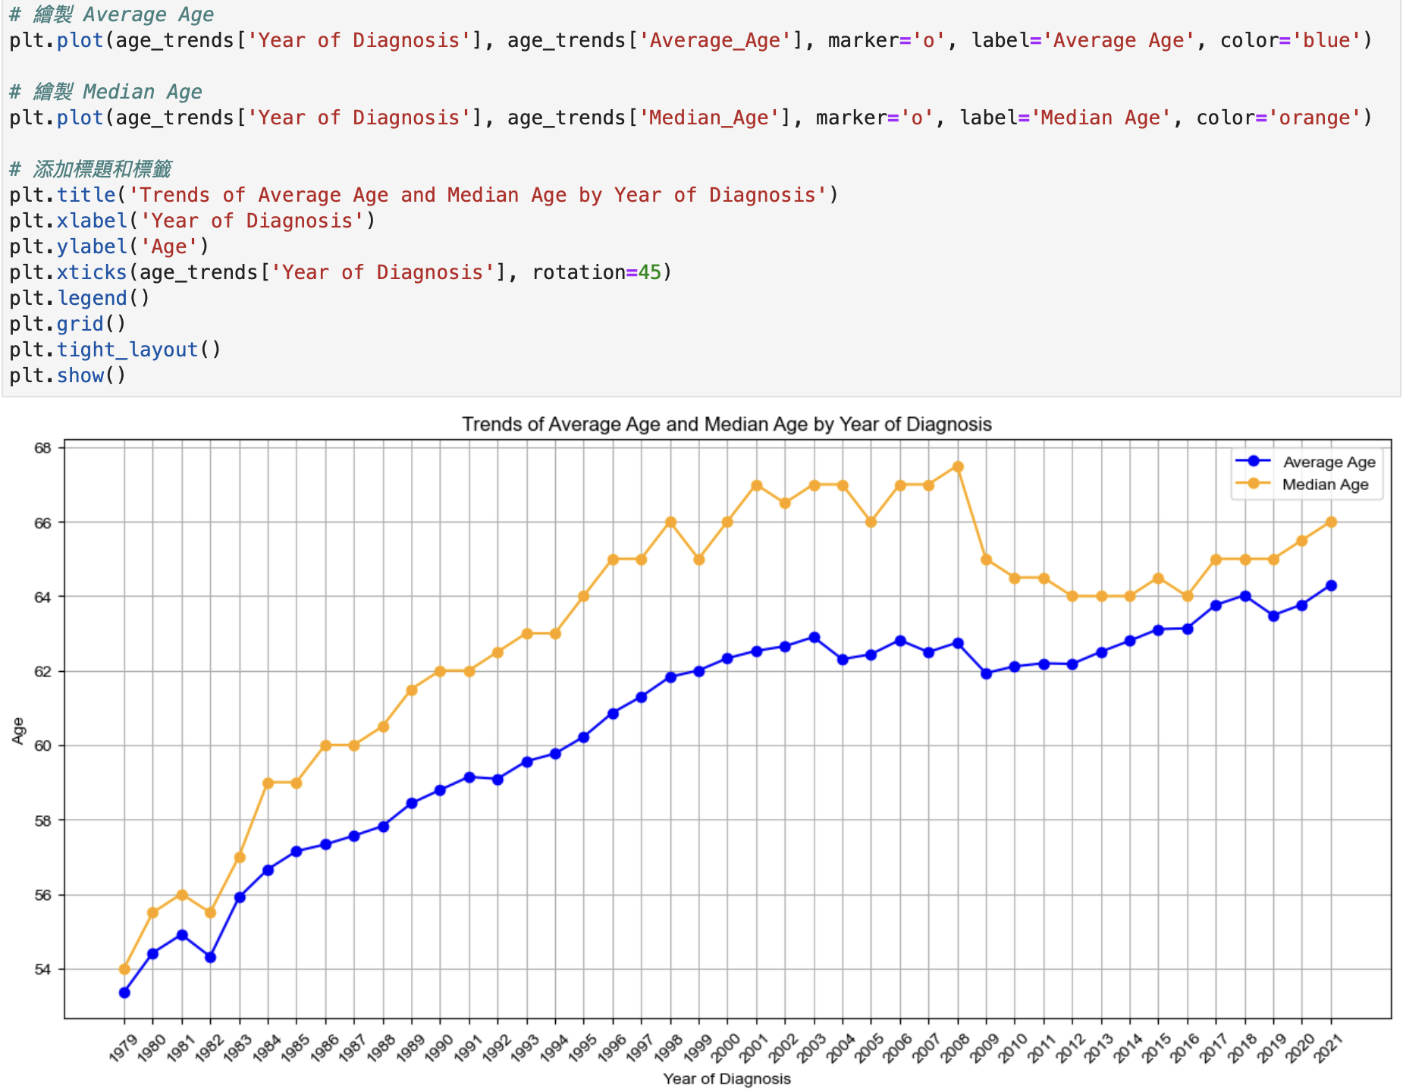

Slide 18
★年齡回歸分析圖示結果： ◼︎針對全國癌症資料篩選出粗率大於 10，並對平均年齡、中位數年齡做 迴歸分析。 ◼︎結果顯示，隨著時間的推進，不論是 平均年齡還是中位數年齡，都有逐漸 上升的趨勢，這意味著癌症患者的年 齡在不斷增長。

Slide 19
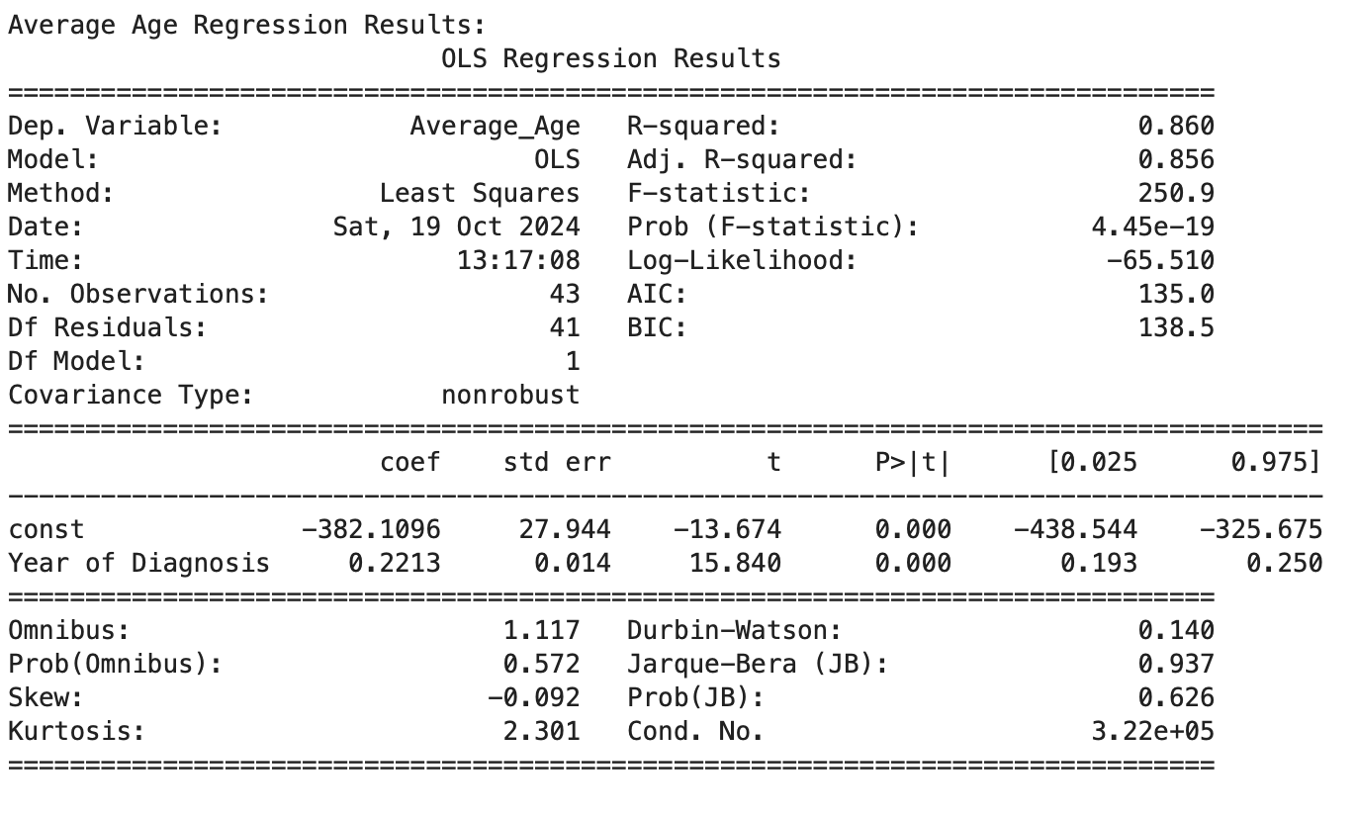
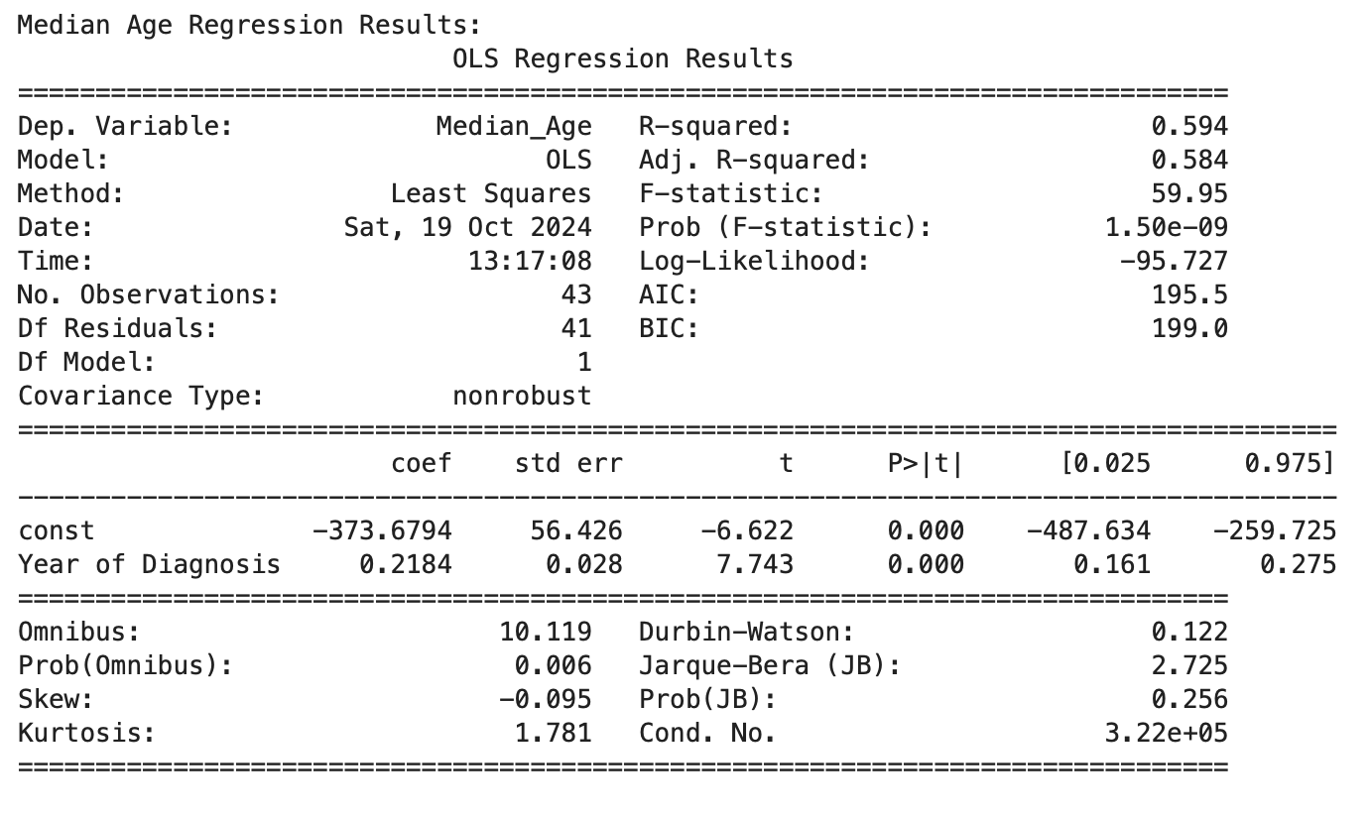

Slide 20
★回歸模型概況： ◼︎R-squared (R²) 分數： ●平均年齡回歸模型：R² = 0.860 中位數年齡回歸模型：R² = 0.594 ●小結：平均年齡模型的解釋力顯著 高於中位數年齡模型。

Slide 21
◼︎年份對年齡的影響 ●平均數年齡： 每增加一年，平均年齡增加 0.22 歲 P 值 = 0，年份對平均年齡的影響 顯著。 ●中位數年齡： 每增加一年，中位數年齡增加 0.22 歲，Ｐ值 = 0，年份對中位數年齡 的影響顯著。

Slide 22
★模型顯著性 ◼︎F-statistic： ●平均年齡模型：F-statistic =250.9， Prob = 4.45e-19 ●中位年齡模型：F-statistic =59.95， Prob = 1.50e-09 ●小結：這兩個模型的 F 檢驗結果都顯示 年份對年齡的影響具有統計顯著性。

Slide 23
三、性別與年齡的癌症發生趨勢分析

Slide 24
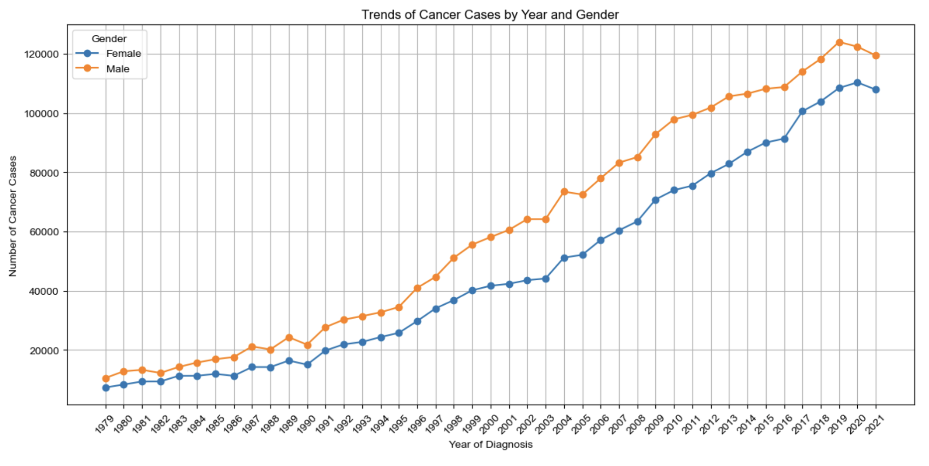
不論男女人數都是正成長！

Slide 25
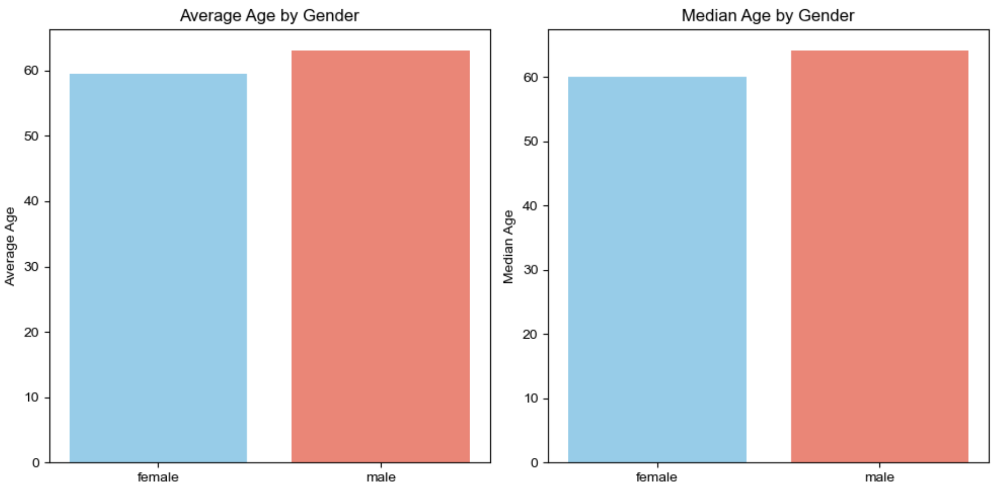
Gender | Average Age Mean | Average Age Median | Median Age Mean | Median Age Median
female | 59.51 | 59.39 | 60.05 | 60.0
male | 63.11 | 63.54 | 64.19 | 65.0

Slide 26
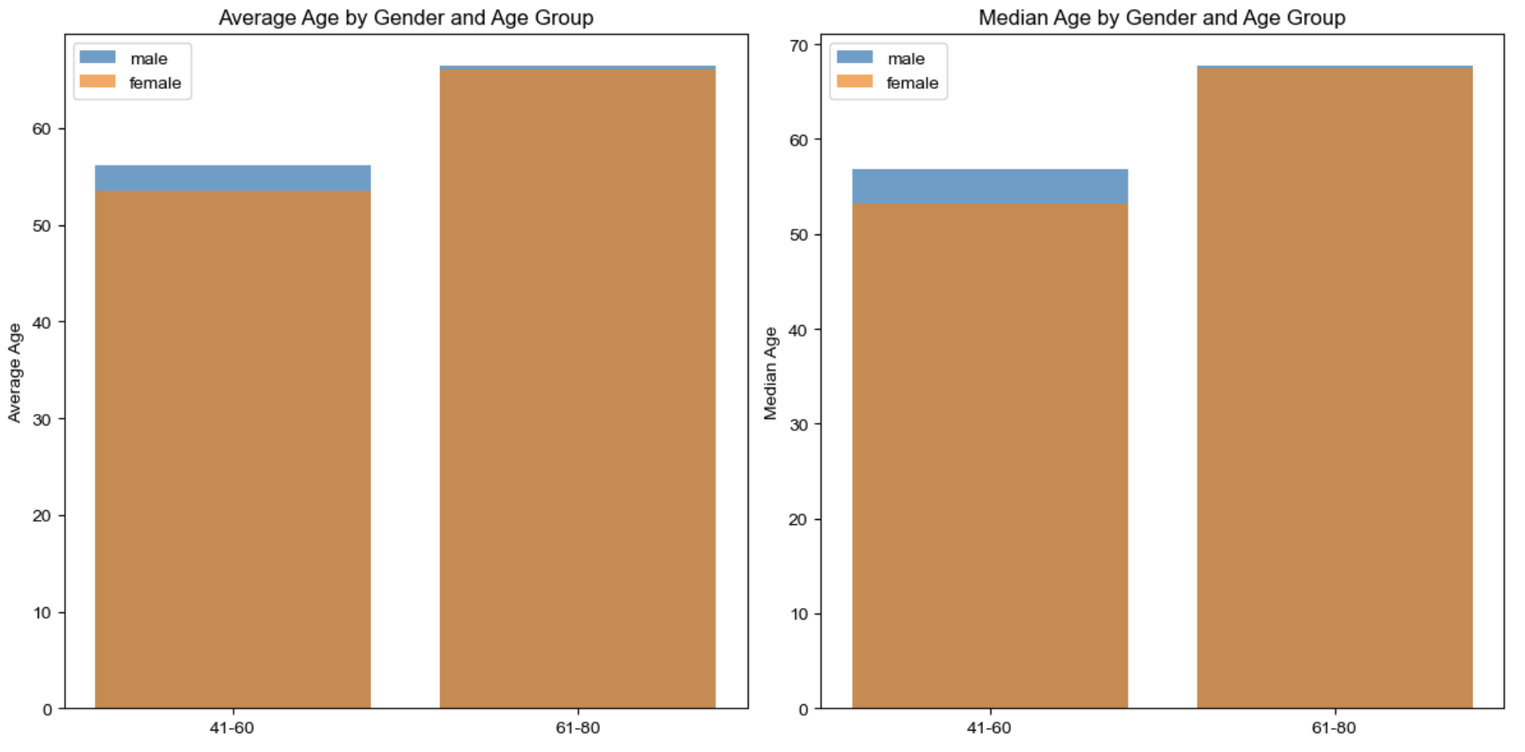
Age Group | Gender | Average Age Mean | Average Age Median | Median Age Mean | Median Age Median
41-60 | female | 53.48 | 53.59 | 53.23 | 54.0
41-60 | male | 56.12 | 57.03 | 56.81 | 57.0
61-80 | female | 66.00 | 65.83 | 67.40 | 67.0
61-80 | male | 66.40 | 66.24 | 67.66 | 67.0

Slide 27
★小結 ◼︎隨著年代推進，罹癌人數不論男女均為 正成長。 ◼︎在罹癌年齡方面，女性的平均與中位數 年齡均較男性年輕，而在61-80歲組，兩 性年齡則非常接近。 ◼︎依據粗率>10篩選出來的全國癌症資料， 40-80歲是高發病期，反之0-40、80-100沒 有數據記錄。

Slide 28
四、各縣市癌症趨勢分析

Slide 29
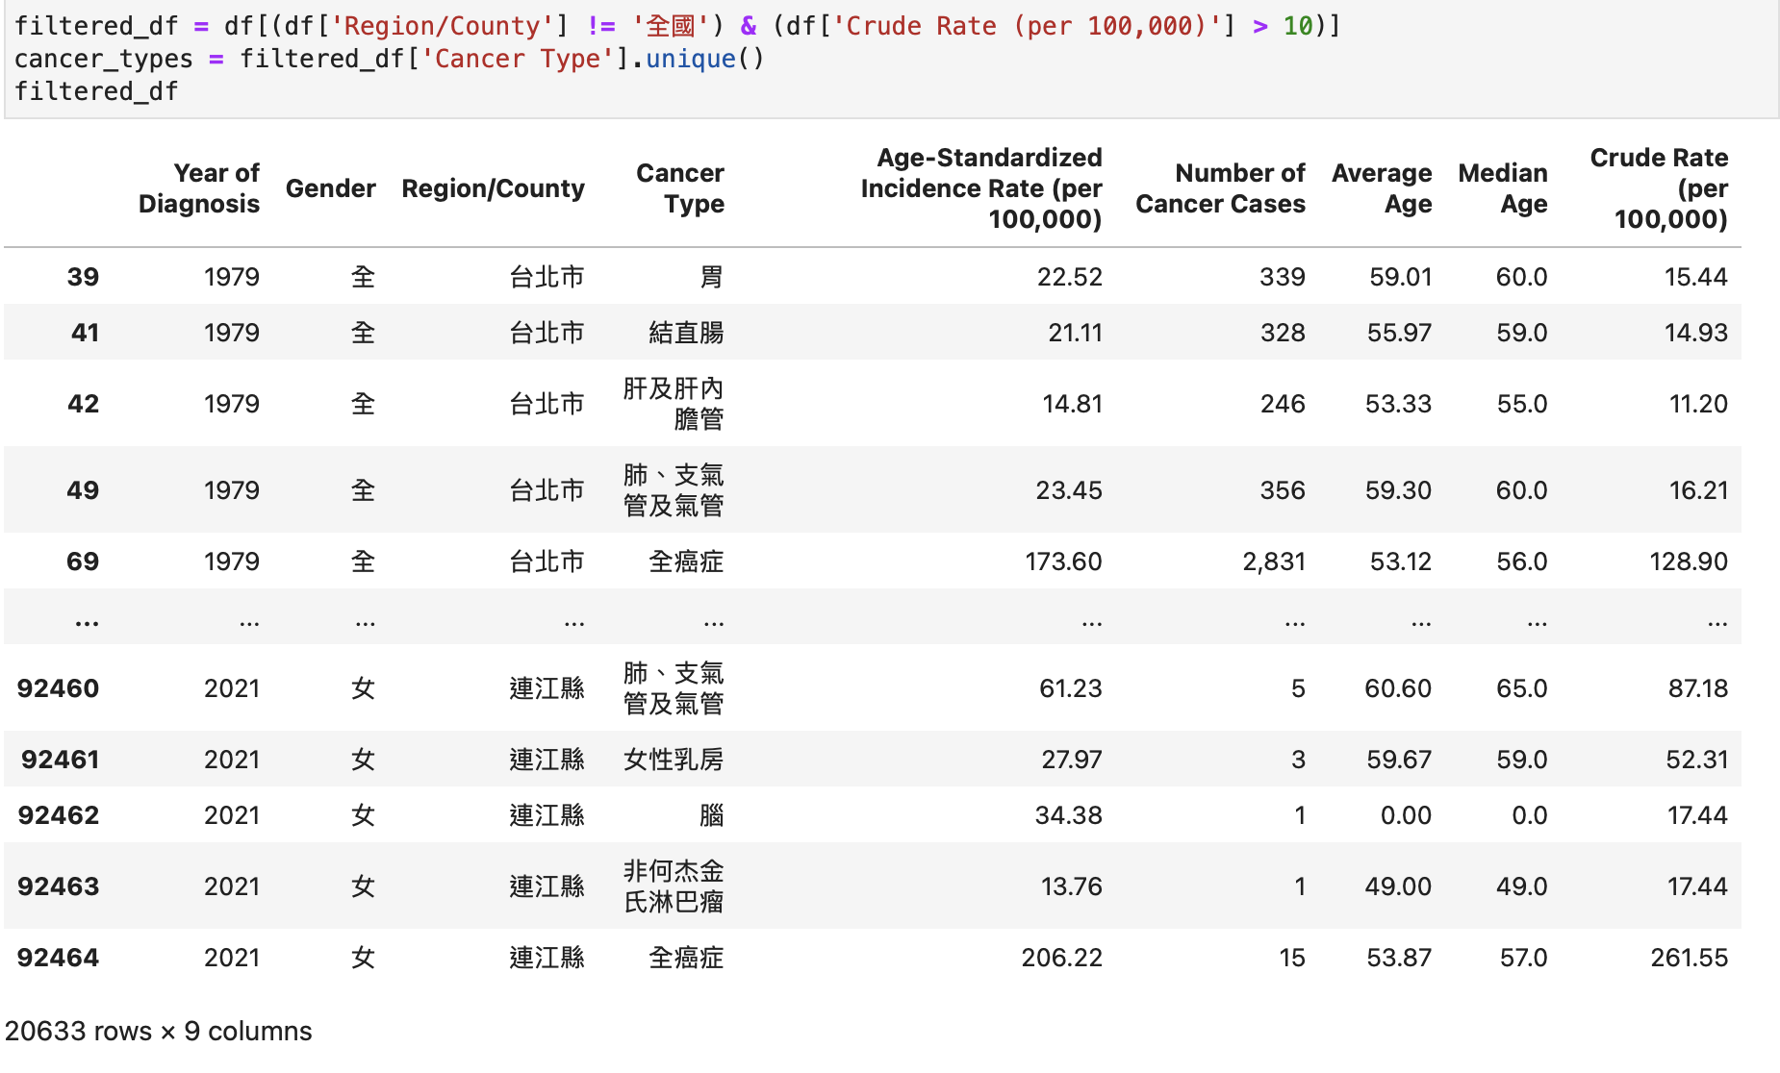

Slide 30
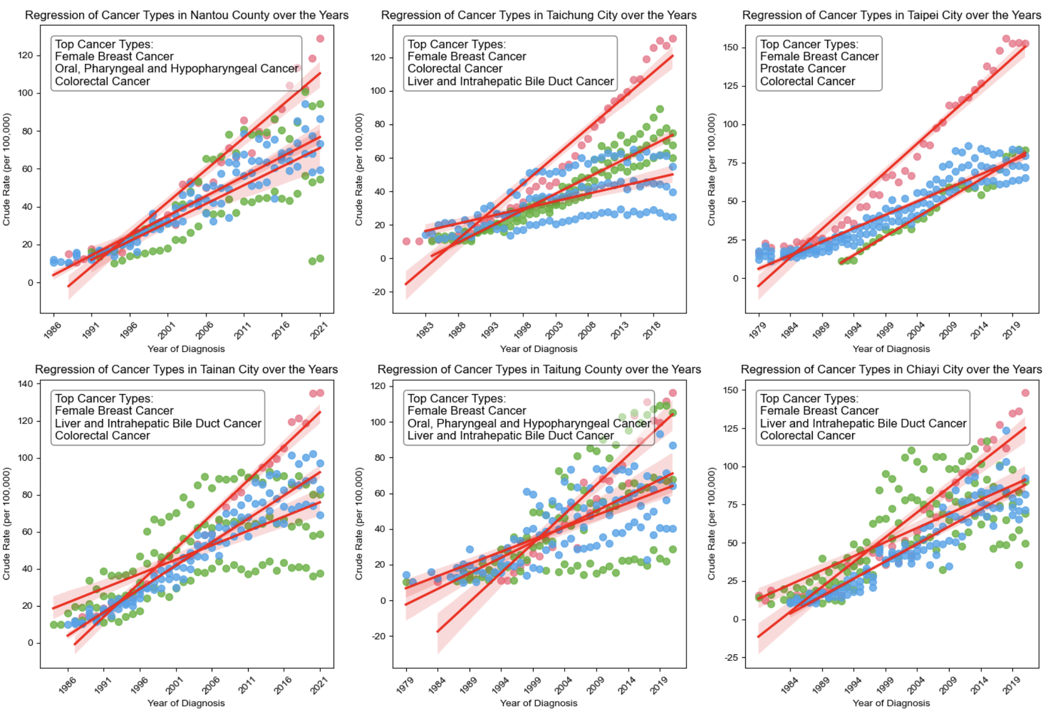
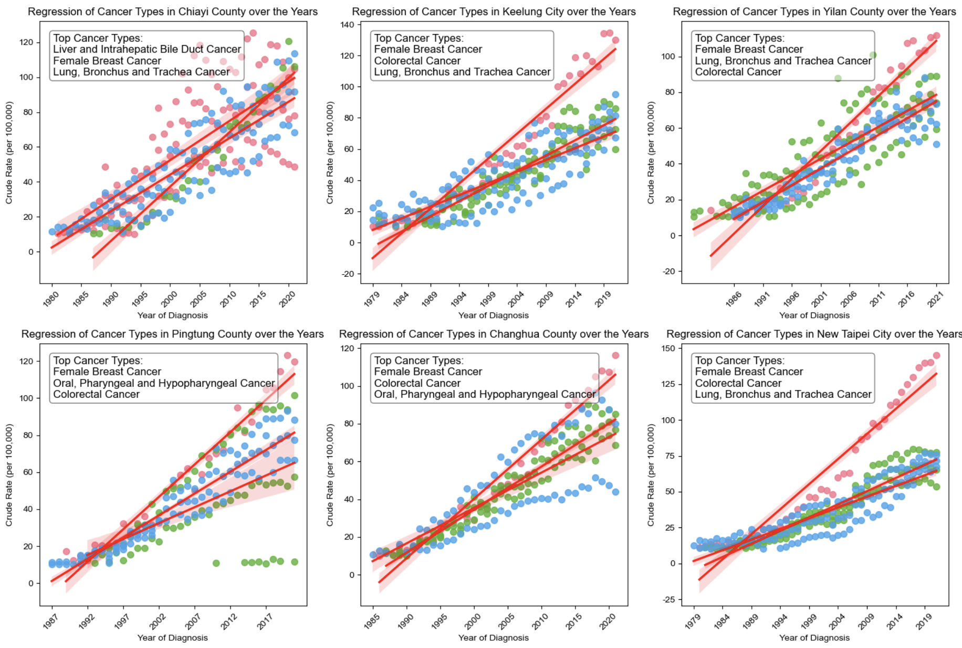
南投縣
台中市
台北市
嘉義縣
基隆市
宜蘭縣
台南市
台東縣
嘉義市
屏東縣
彰化縣
新北市

Slide 31
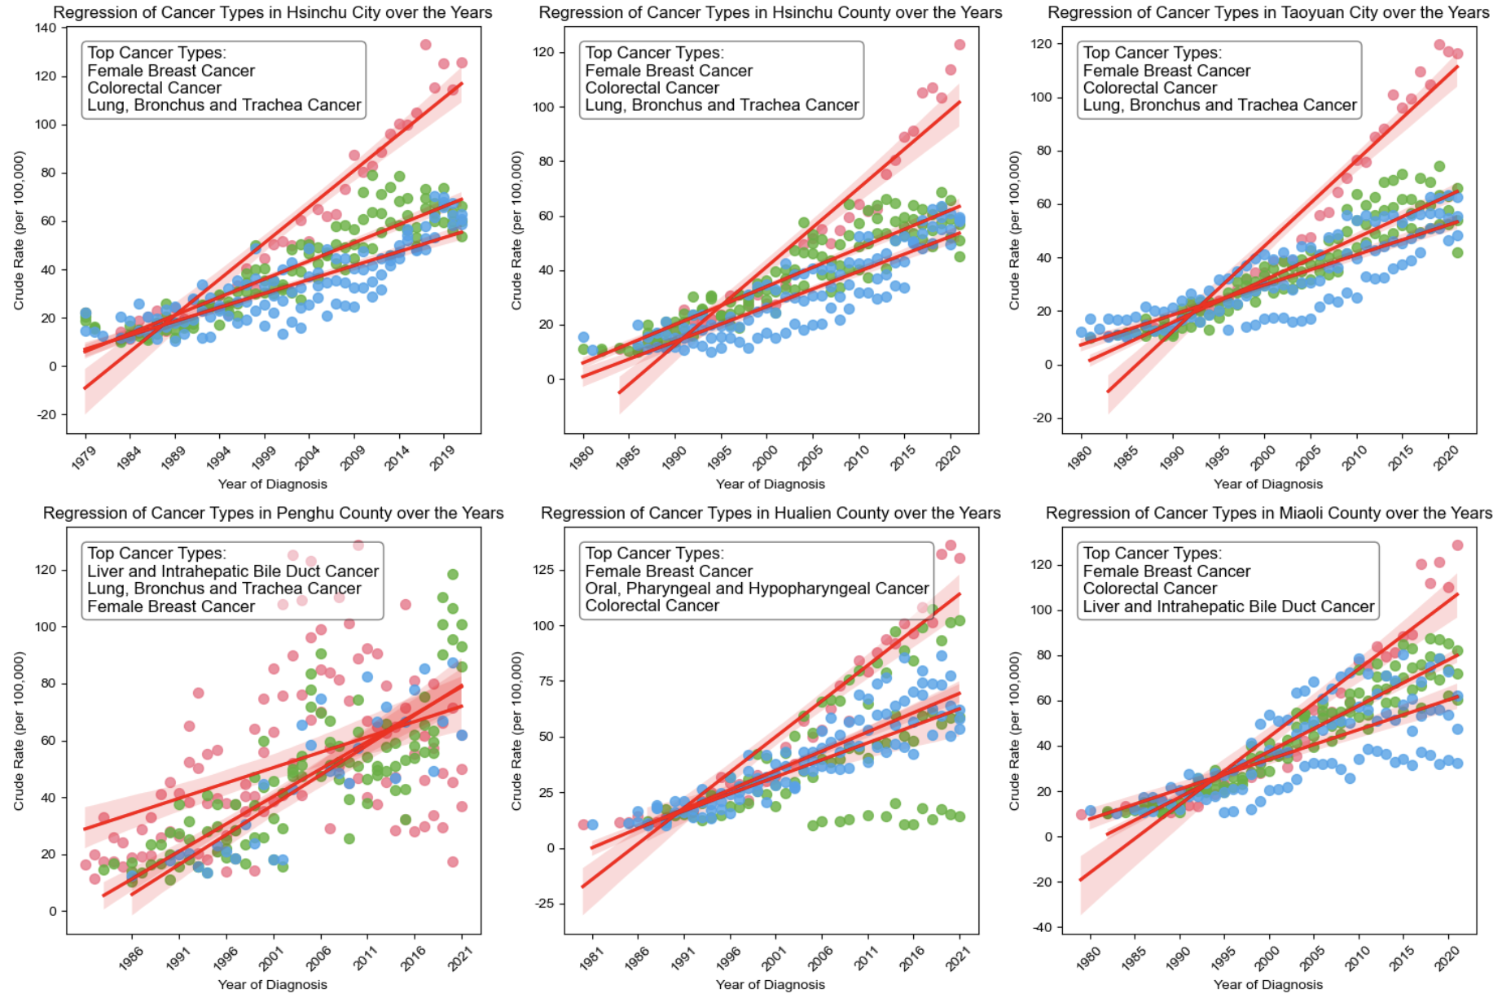
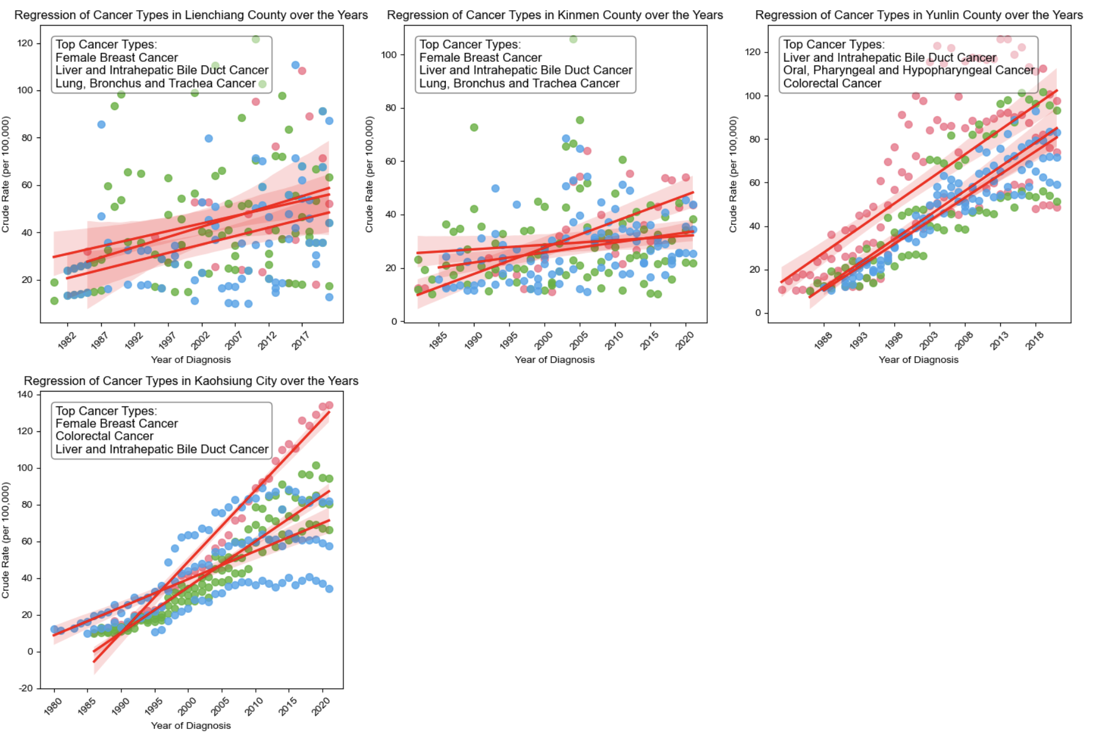
新竹市
新竹縣
桃園市
連江縣
金門縣
雲林縣
澎湖縣
花蓮縣
苗栗縣
高雄市

Slide 32
Region | Cancer Type | Slope | R-squared | P-value
南投縣 | 女性乳癌 | 3.406 | 0.943 | 1.47551E-21
 | 結直腸 | 2.083 | 0.881 | 2.92175E-47
 | 口腔、口咽及下咽 | 1.969 | 0.473 | 9.00975E-10
台中市 | 女性乳癌 | 3.322 | 0.940 | 3.18617E-24
 | 結直腸 | 1.948 | 0.911 | 1.66153E-57
 | 肝及肝內膽管 | 0.889 | 0.370 | 1.11895E-11
台北市 | 女性乳癌 | 3.699 | 0.955 | 1.2071E-28
 | 攝護腺 | 2.465 | 0.961 | 2.8331E-21
 | 結直腸 | 1.751 | 0.892 | 5.15382E-62
台南市 | 女性乳癌 | 3.681 | 0.970 | 8.94908E-27
 | 結直腸 | 2.519 | 0.927 | 3.16876E-61
 | 肝及肝內膽管 | 1.546 | 0.426 | 5.8398E-14

Slide 33
Region | Cancer Type | Slope | R-squared | P-value
台東縣 | 女性乳癌 | 3.287 | 0.897 | 7.07423E-17
 | 口腔、口咽及下咽 | 1.747 | 0.355 | 3.62625E-10
 | 肝及肝內膽管 | 1.363 | 0.534 | 5.9758E-18
嘉義市 | 女性乳癌 | 3.251 | 0.911 | 3.58159E-22
 | 結直腸 | 2.273 | 0.866 | 2.73533E-50
 | 肝及肝內膽管 | 1.851 | 0.499 | 1.52756E-18
嘉義縣 | 女性乳癌 | 3.113 | 0.942 | 4.42866E-22
 | 肝及肝內膽管 | 2.245 | 0.549 | 3.19386E-20
 | 肺、支氣管及氣管 | 2.088 | 0.764 | 1.17984E-36
基隆市 | 女性乳癌 | 3.193 | 0.940 | 3.97351E-26
 | 結直腸 | 1.949 | 0.866 | 5.05445E-49
 | 肺、支氣管及氣管 | 1.500 | 0.703 | 3.74115E-32

Slide 34
Region | Cancer Type | Slope | R-squared | P-value
宜蘭縣 | 女性乳癌 | 3.077 | 0.939 | 6.00976E-23
 | 結直腸 | 1.875 | 0.884 | 5.03246E-51
 | 肺、支氣管及氣管 | 1.787 | 0.685 | 4.01459E-29
屏東縣 | 女性乳癌 | 3.500 | 0.956 | 1.15212E-22
 | 結直腸 | 2.360 | 0.902 | 2.66712E-51
 | 口腔、口咽及下咽 | 1.717 | 0.277 | 7.6809E-06
彰化縣 | 女性乳癌 | 3.141 | 0.960 | 1.05478E-24
 | 結直腸 | 2.279 | 0.936 | 3.39932E-61
 | 口腔、口咽及下咽 | 1.874 | 0.608 | 1.16661E-14
新北市 | 女性乳癌 | 3.501 | 0.935 | 2.17243E-25
 | 結直腸 | 1.837 | 0.891 | 7.12943E-55
 | 肺、支氣管及氣管 | 1.496 | 0.793 | 3.21288E-40

Slide 35
Region | Cancer Type | Slope | R-squared | P-value
新竹市 | 女性乳癌 | 2.996 | 0.922 | 1.04086E-22
 | 結直腸 | 1.499 | 0.843 | 6.52748E-49
 | 肺、支氣管及氣管 | 1.152 | 0.723 | 9.51195E-33
新竹縣 | 女性乳癌 | 2.877 | 0.911 | 5.08369E-20
 | 結直腸 | 1.400 | 0.849 | 4.37564E-47
 | 肺、支氣管及氣管 | 1.284 | 0.775 | 3.74111E-35
桃園市 | 女性乳癌 | 3.190 | 0.942 | 2.99769E-23
 | 結直腸 | 1.576 | 0.872 | 3.56678E-49
 | 肺、支氣管及氣管 | 1.121 | 0.711 | 4.34958E-30
澎湖縣 | 女性乳癌 | 2.096 | 0.726 | 3.16088E-10
 | 肺、支氣管及氣管 | 1.929 | 0.649 | 3.60873E-25
 | 肝及肝內膽管 | 1.078 | 0.185 | 2.33367E-06
花蓮縣 | 女性乳癌 | 3.203 | 0.906 | 1.26947E-20
 | 結直腸 | 1.733 | 0.804 | 2.50421E-38
 | 口腔、口咽及下咽 | 1.526 | 0.272 | 1.11763E-06

Slide 36
Region | Cancer Type | Slope | R-squared | P-value
苗栗縣 | 女性乳癌 | 2.995 | 0.890 | 2.14142E-18
 | 結直腸 | 2.021 | 0.913 | 1.246E-59
 | 肝及肝內膽管 | 1.314 | 0.496 | 2.92789E-16
連江縣 | 女性乳癌 | 0.863 | 0.099 | 0.151831216
 | 肺、支氣管及氣管 | 0.712 | 0.146 | 0.000697291
 | 肝及肝內膽管 | 0.643 | 0.093 | 0.002998901
金門縣 | 女性乳癌 | 0.985 | 0.471 | 1.98116E-05
 | 肺、支氣管及氣管 | 0.374 | 0.096 | 0.002158151
 | 肝及肝內膽管 | 0.169 | 0.012 | 0.297471986
雲林縣 | 肝及肝內膽管 | 2.257 | 0.501 | 5.19867E-18
 | 口腔、口咽及下咽 | 2.220 | 0.652 | 8.87248E-17
 | 結直腸 | 2.128 | 0.859 | 2.32761E-41
高雄市 | 女性乳癌 | 3.874 | 0.968 | 3.11296E-27
 | 結直腸 | 2.484 | 0.896 | 4.93535E-52
 | 肝及肝內膽管 | 1.523 | 0.503 | 2.51266E-17

Slide 37
★各縣市分析概況： ◼︎以女性乳癌罹患率為最高，22個縣市 中佔21縣市且皆居冠，又以高雄市 （Slope:3.874）成長最快。 ◼︎雲林縣是唯一罹癌種類前三名無女性 乳癌的縣市。 ◼︎金門縣、連江縣是唯二做迴歸分析表 現不佳的縣市，且P-value高，代 表時間與粗率資料擬合程度低，統計 關係亦不顯著。

Slide 38
謝 謝 聆 聽 恭 請 指 導

